Slide 1
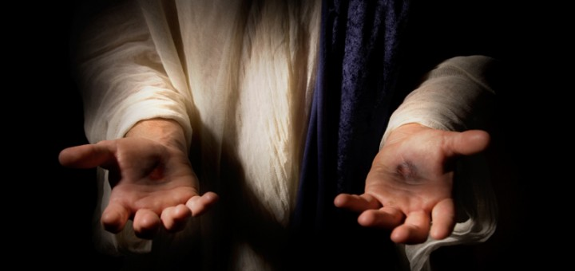
主日信息：
『信望愛的顯現』
(約 20:11-31)
9132015
薛忠勇 弟兄

Slide 2
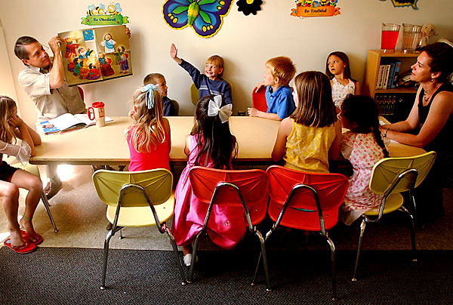
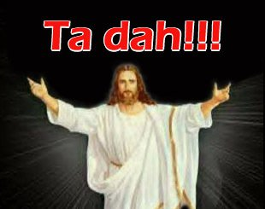

Slide 3
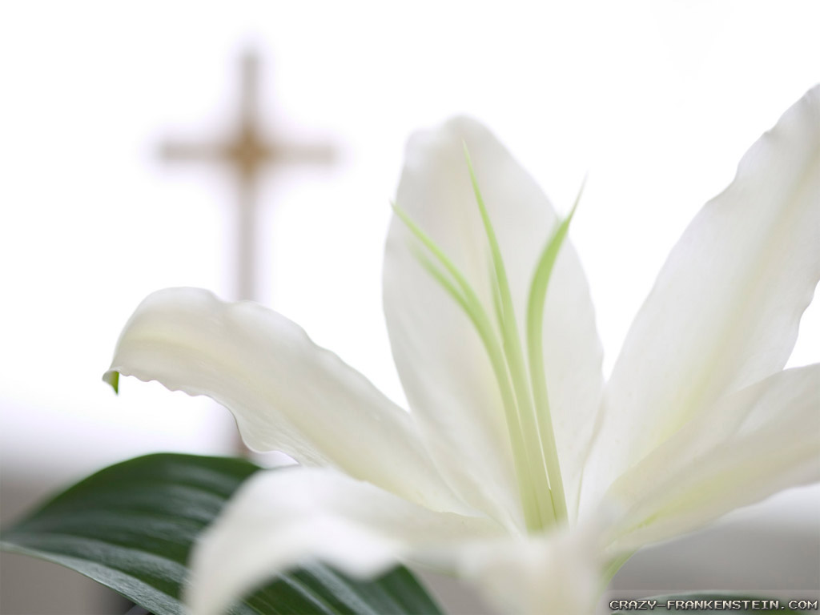

七日的第一日清早
= 新的起頭、一週之始

Slide 4
基督復活的顯現
對象 | 經文
1.抹大拉的馬利亞 | 約 20:11-18
2.其他婦女們 | 太 28:9-10
3.彼得 | 林前 15:5、路 24:34
4.以馬忤斯兩門徒 | 路 24:13-32
5.眾門徒 (多馬不在) | 約 20:19-25
6.眾門徒 (多馬在場) | 約 20:26-31
7.七位門徒 | 約 21章

Slide 5
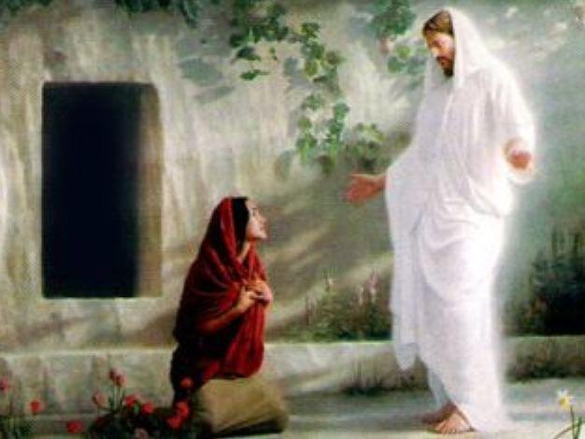
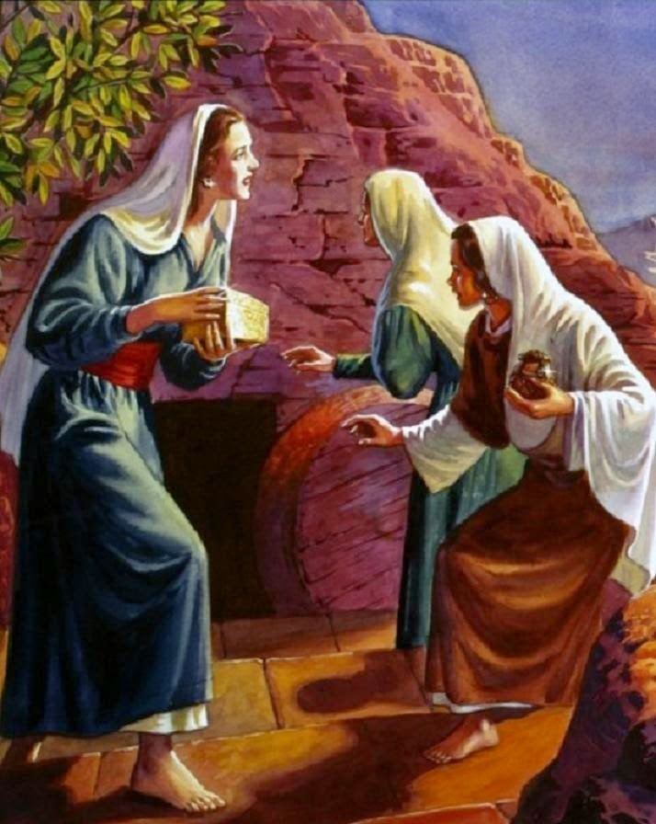
一. 主向馬利亞顯現 (11-18節)
愛我的必蒙我父愛他，
我也要愛他，並且要向他顯現
(約14:21)
若有人愛神，
這人乃是神所知道的
(林前8:3)
愛的顯現

Slide 6
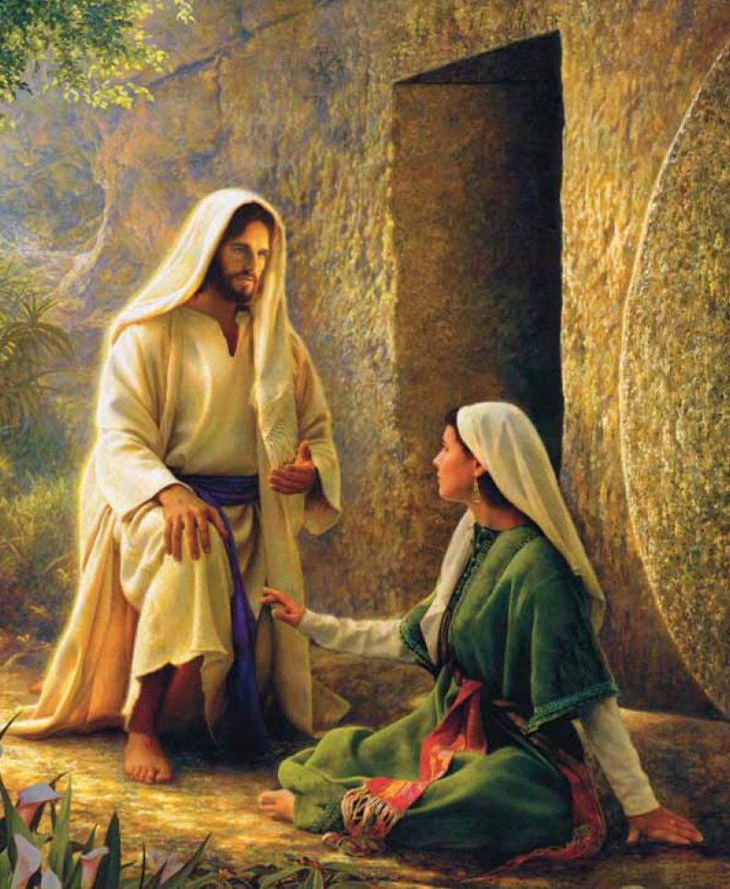
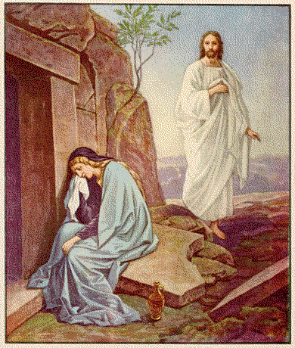
我按著名叫自己的羊(約十3)
我的羊聽我的聲音(約十27)
馬利亞
愛的呼喚與回應
拉波尼

Slide 7
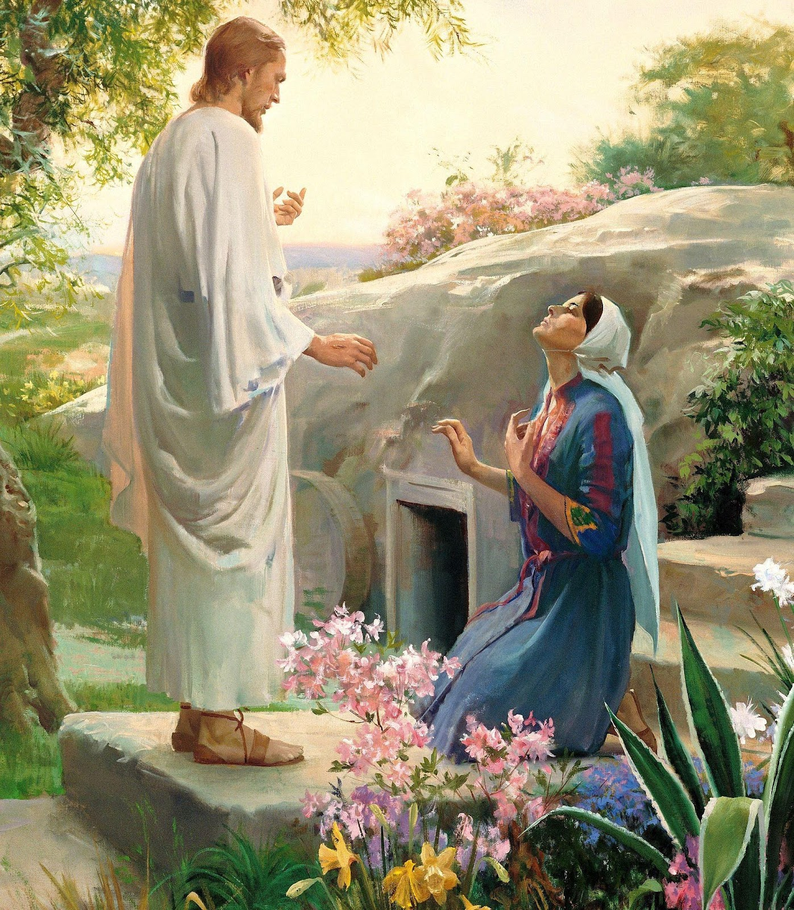
悲哀變歡樂
(二十17)
你往我弟兄那裡去告訴他們
朋友
僕人

Slide 8
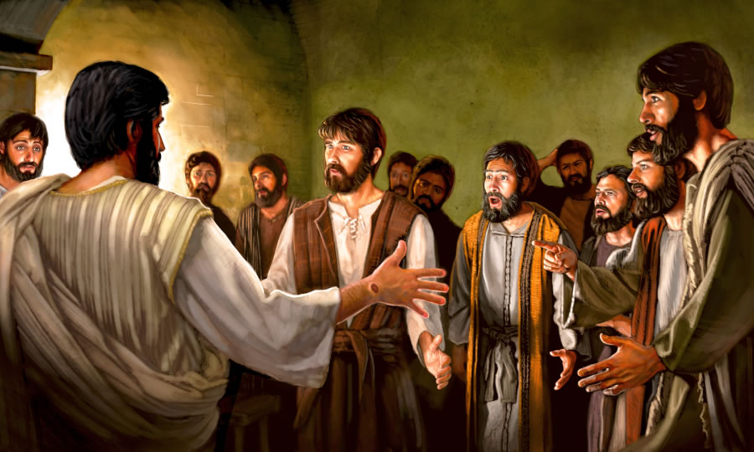
二. 主向眾使徒顯現 (19-23節)
願你們平安！

Slide 9
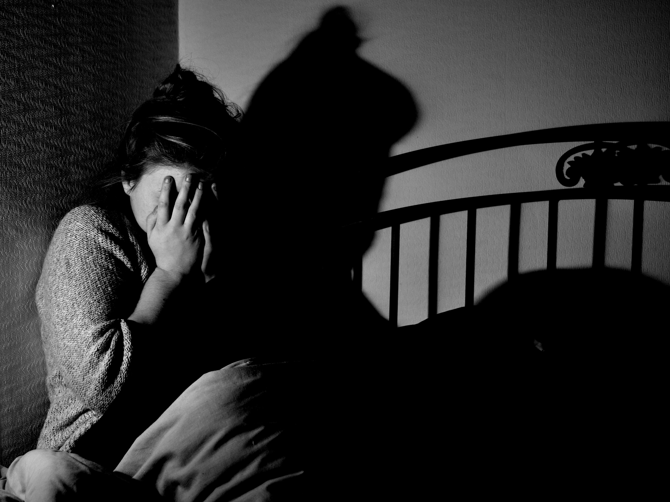
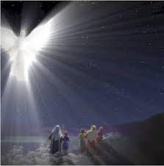
...並要釋放那些因怕死而為奴僕的人 (來2:15)
不要怕

Slide 10


Slide 11
二. 主向眾使徒顯現 (19-23節)
願你們平安！
vv.19、21、26
望的顯現

Slide 12
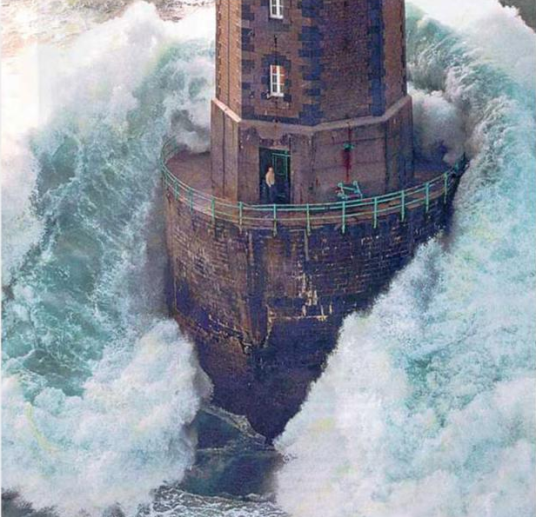
生命的平安
內住的平安
生活的平安

Slide 13
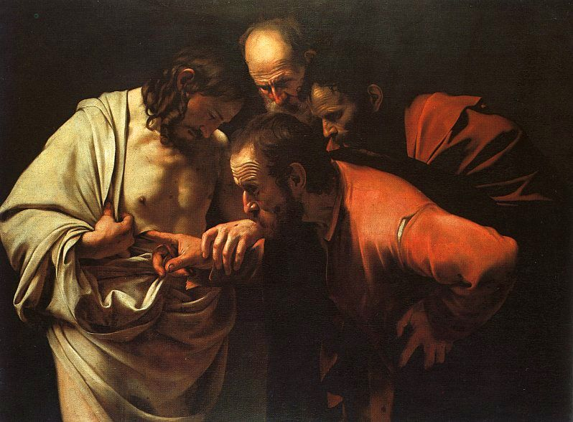
三. 主向多馬顯現 (24-31節)
「信的顯現」
「我非看見祂手上的釘痕，
用指頭探入那釘痕，
又用手探入祂的肋旁，
我總不信。」(25節)

Slide 14





Slide 15


Slide 16


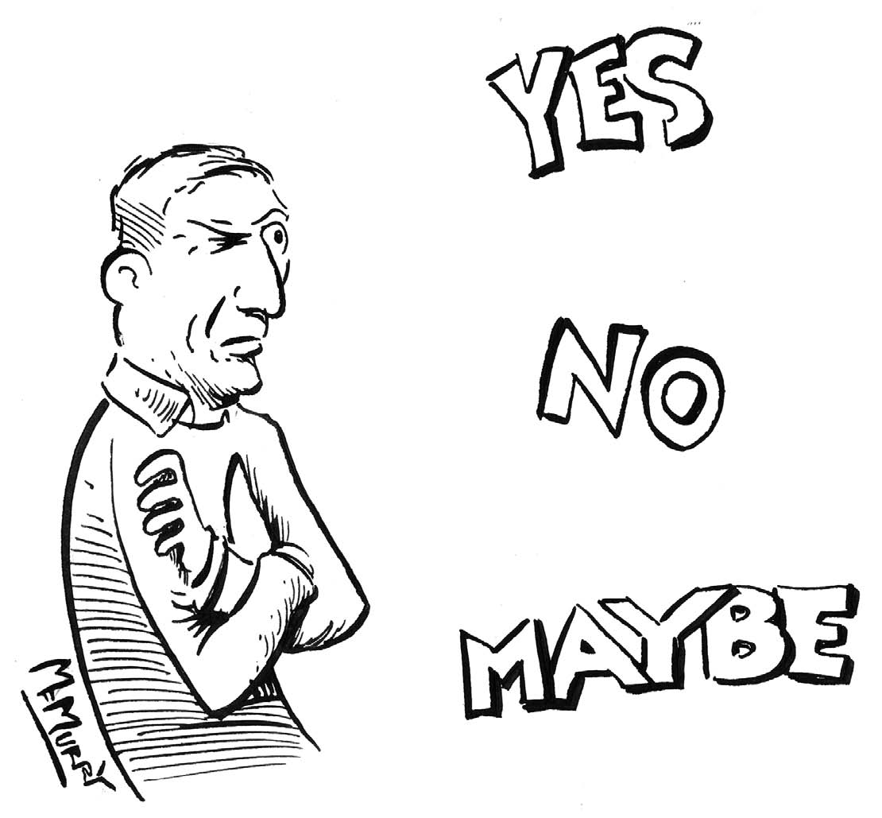


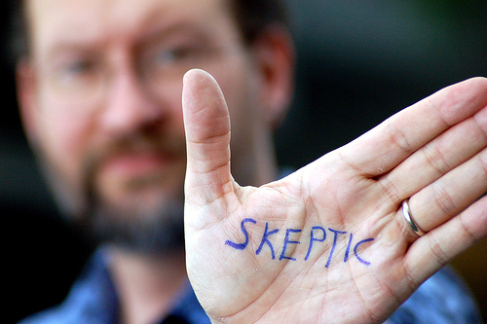

Slide 17
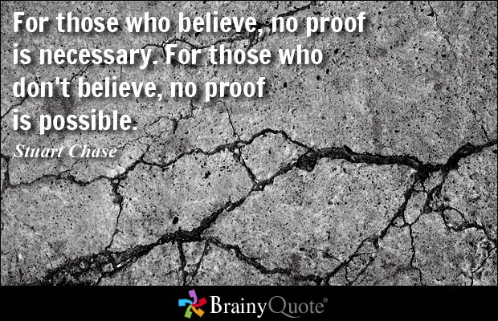

Slide 18


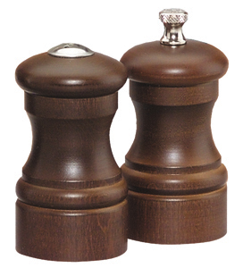




Slide 19


Slide 20


信仰追求是雙軌道
理性 與 感性

Slide 21
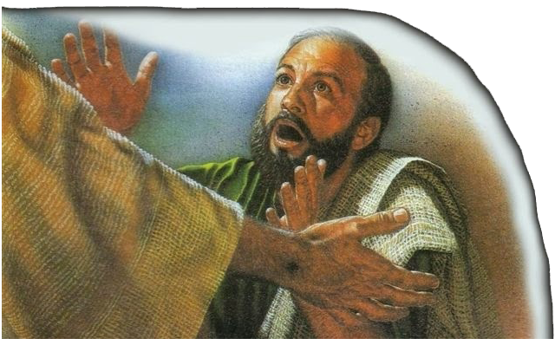
伸過你的指頭來摸我的手...不要疑惑，總要信！
(27節)
你因看見了我才信，
那沒有看見就信的，有福了！(29節)
我的主，
我的神！

Slide 22
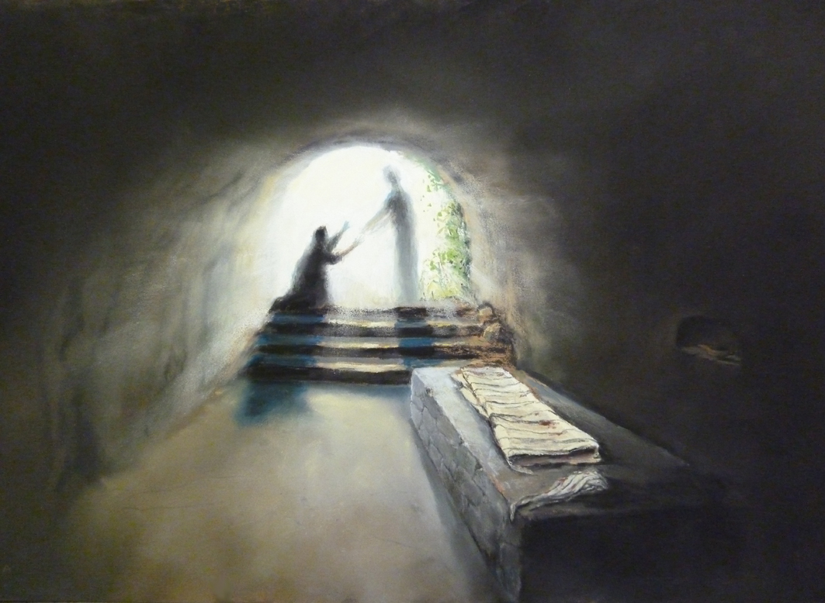
向馬利亞顯現 (愛的顯現)
悲哀變歡樂
向眾使徒顯現 (望的顯現)
驚怕化安慰
主向多馬顯現 (信的顯現)
疑惑轉確信

Slide 23
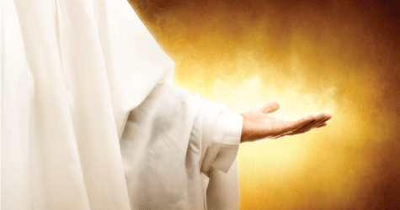
伸出你的手...
摸摸我的手...
不要疑惑，總要信！

